Slide 1

Сегментация пользователей по потреблению. Исследование оттока клиентов регионального банка «Метанпром»
АНАЛИТИК: МИХАЙЛОВА ТАТЬЯНА

Slide 2
СОДЕРЖАНИЕ
1. ЦЕЛИ И ЗАДАЧИ ИССЛЕДОВАНИЯ
2. ОБЩИЕ ВЫВОДЫ
3. ИССЛЕДОВАНИЕ КЛИЕНТОВ
4. ИССЛЕДОВАНИЕ ПРИЗНАКОВ. ВОЗРАСТ
5. ИССЛЕДОВАНИЕ ПРИЗНАКОВ.ПОЛ
6. ИССЛЕДОВАНИЕ ПРИЗНАКОВ. ГОРОД
7. ИССЛЕДОВАНИЕ ПРИЗНАКОВ. ПРОДУКТ
8. СЕГМЕНТЫ
9. РЕКОМЕНДАЦИИ ПО УМЕНЬШЕНИЮ ОТТОКА

Slide 3
ЦЕЛИ И ЗАДАЧИ ИССЛЕДОВАНИЯ
Цель: Снижение уровня оттока клиентов.
Задачи:
Рассмотрение признаков пользователей, выявление закономерностей и их влияние на отток.
Разделение пользователей на сегменты по признакам. Рассмотрение оттока пользователей в полученных сегментах.
Выводы и рекомендации по уменьшению оттока
Анализ выполнен на данных о клиентах банка "Метанпром".

Slide 4
ОБЩИЕ ВЫВОДЫ
1. Признаки влияющие на отток: Возраст, пол, город.
2. Сегмент оттока: Женщины и мужчины от 46 до 65 лет, из Ростова Великого, пользующиеся одним продуктом
3. Различия дохода между теми клиентами, которые пользуются двумя продуктами банка, и теми, которые пользуются одним нет.
4. Различия дохода между оставшимися и ушедшими клиентами.

Slide 5
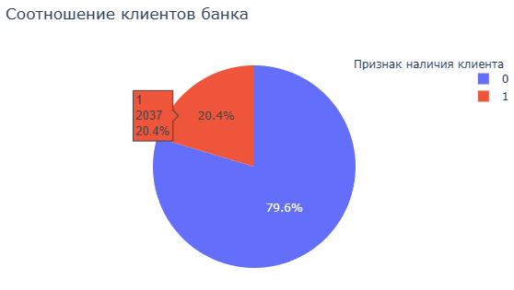
ИССЛЕДОВАНИЕ КЛИЕНТОВ
1. Клиент банка:
Средний возраст – 39 лет
Среднее количество продуктов – 2
Средний доход – 100 т. рублей
2. Клиент ушедший из банка:
Средний возраст – 45 лет
Среднее количество продуктов – 1
Средний доход – 100 т. рублей
Каждый пятый пользователь неудовлетворен качеством предоставляемых услуг

Slide 6
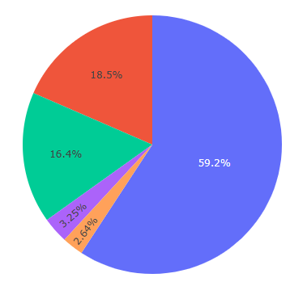
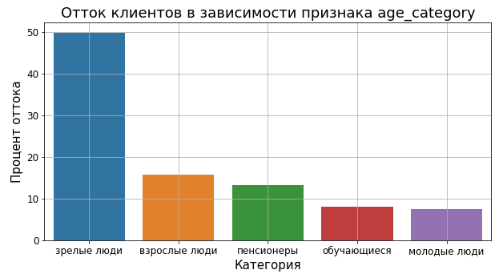
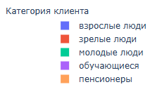
ИССЛЕДОВАНИЕ ПРИЗНАКОВ. ВОЗРАСТ

Slide 7
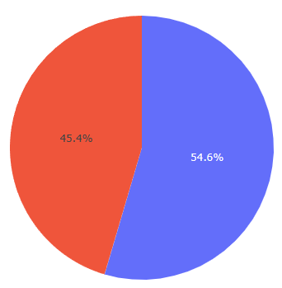
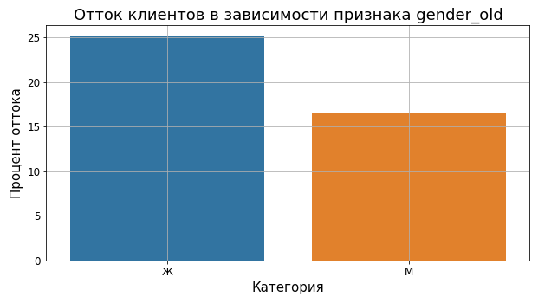

ИССЛЕДОВАНИЕ ПРИЗНАКОВ. ПОЛ

Slide 8
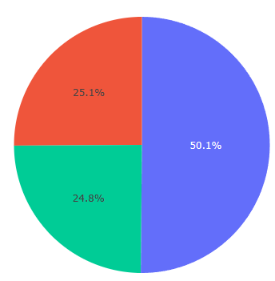
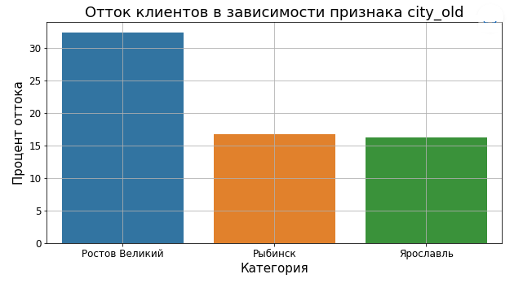

ИССЛЕДОВАНИЕ ПРИЗНАКОВ. ГОРОД

Slide 9
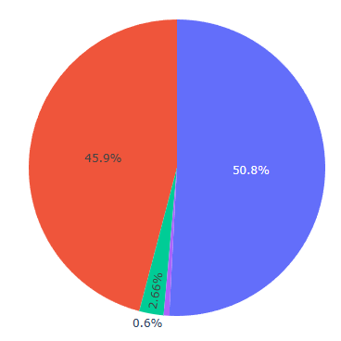
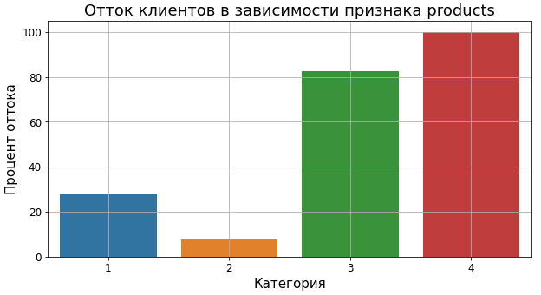
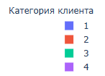
ИССЛЕДОВАНИЕ ПРИЗНАКОВ. ПРОДУКТ

Slide 10
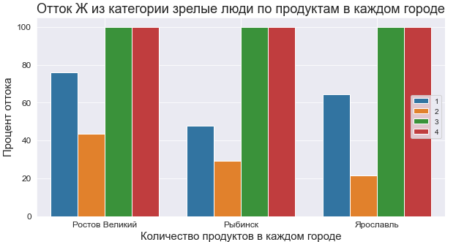
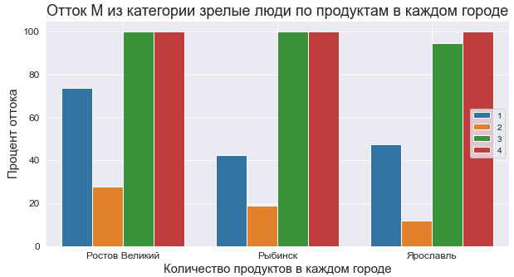
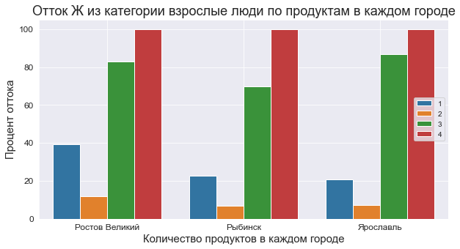
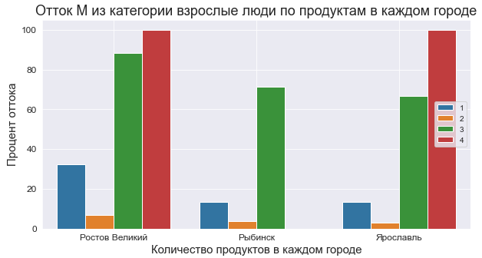
СЕГМЕНТЫ
Отток с 1 продуктом: мужчины и женщины от 46 до 65 лет из Ростова Великого
Отток с 2 продуктами: женщины от 46 до 65 лет из Ростова Великого;

Slide 11
РЕКОМЕНДАЦИИ ПО УМЕНЬШЕНИЮ ОТТОКА
1. МЕСТОПОЛОЖЕНИЕ: Оценка конкурентов в локации банка «Метанпром».
Оценка удобного и эффективного расположения банкоматов и отделений.
2. КОНЦЕПЦИЯ: Проработка уникальных продуктов для женской аудиторию для их удержания. Повышение лояльности клиентов для привлечения дополнительных пользователей.

